Slide 1
Zvuková stránka a grafémika češtiny
Kateřina Pelegrinová
2022/2023

Slide 2
erratum
slezský
→ [sleski:]
→ [slesski:]

Slide 3
klasifikace hlásek

Slide 4
klasifikace hlásek
samohlásky =

Slide 5
klasifikace hlásek
samohlásky = vokály

Slide 6
klasifikace hlásek
samohlásky = vokály
a, a: e, e: i, i: o, o: u, u:

Slide 7
klasifikace hlásek
samohlásky = vokály
a, a: e, e: i, i: o, o: u, u: ← monoftongy

Slide 8
klasifikace hlásek
samohlásky = vokály
a, a: e, e: i, i: o, o: u, u: ← monoftongy
ou̯, au̯, eu̯

Slide 9
klasifikace hlásek
samohlásky = vokály
a, a: e, e: i, i: o, o: u, u: ← monoftongy
ou̯, au̯, eu̯ ← diftongy

Slide 10
klasifikace hlásek
samohlásky = vokály
a, a: e, e: i, i: o, o: u, u: ← monoftongy
ou̯, au̯, eu̯ ← diftongy
souhlásky =

Slide 11
klasifikace hlásek
samohlásky = vokály
a, a: e, e: i, i: o, o: u, u: ← monoftongy
ou̯, au̯, eu̯ ← diftongy
souhlásky = konsonanty

Slide 12
klasifikace hlásek
samohlásky = vokály
a, a: e, e: i, i: o, o: u, u: ← monoftongy
ou̯, au̯, eu̯ ← diftongy
souhlásky = konsonanty
p b m ɱ t d n ť ď ň k g ŋ ʔ c ʒ č ǯ f v s z š ž x γ ɦ ř ř̭ r j l

Slide 13
klasifikace hlásek
vokály
  akustické hledisko: převážně tónové složky
  hlasivky rozkmitány proudem vzduchu → znělé segmenty
  při realizaci se výdechovému proudu nestaví do cesty žádná překážka

Slide 14
klasifikace hlásek
vokály
  akustické hledisko: převážně tónové složky
  hlasivky rozkmitány proudem vzduchu → znělé segmenty
  při realizaci se výdechovému proudu nestaví do cesty žádná překážka
konsonanty
  akustické hledisko: různé typy šumů, některé + tónové složky
  vznikají pomocí překážky (striktury) ve výdechovém proudu

Slide 15
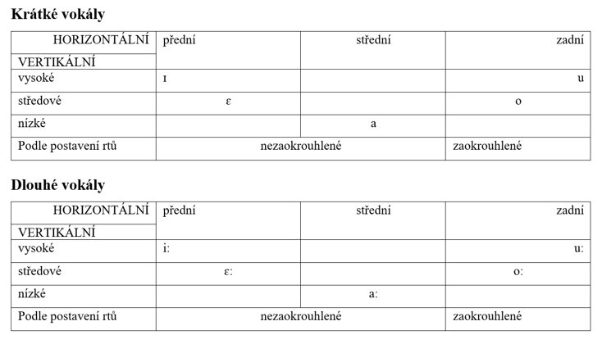
klasifikace českých vokálů

Slide 16
klasifikace českých vokálů: cvičení
e
i
a
u
o

Slide 17
klasifikace českých vokálů: cvičení
e ← přední středový
i
a
u
o

Slide 18
klasifikace českých vokálů: cvičení
e ← přední středový
i ← přední vysoký
a
u
o

Slide 19
klasifikace českých vokálů: cvičení
e ← přední středový
i ← přední vysoký
a ← střední nízký
u
o

Slide 20
klasifikace českých vokálů: cvičení
e ← přední středový
i ← přední vysoký
a ← střední nízký
u ← zadní vysoký
o

Slide 21
klasifikace českých vokálů: cvičení
e ← přední středový
i ← přední vysoký
a ← střední nízký
u ← zadní vysoký
o ← zadní středový

Slide 22
IPA transkripce: vokály
a a: > aː
e > ɛ e: > ɛː
i > ɪ i: > iː
o o: > oː srov. ɔ
u u: > uː
ou > ou̯
au > au̯
eu > eu̯

Slide 23
klasifikace českých konsonantů
míra sonority = „otevřenost“ hlásek – podíl tónové složky proti šumové
sonory m n ň r l j
  jedinečné souhlásky (= netvoří znělostní pár, vždy znělé)
  větší podíl tónové složky + nějaký šum
  j = klouzavá hláska (glide) – nejblíže k vokálům (ne plně rozvinutá tónová složka, ale i nevýrazný šum)
obstruenty ostatní souhlásky
  zřetelná složka šumů
  znělé = zřetelné šumy b d ď g v ʒ ǯ ř z ž h γ
  neznělé = čisté šumy p t ť k f c č ř̭ s š x

Slide 24
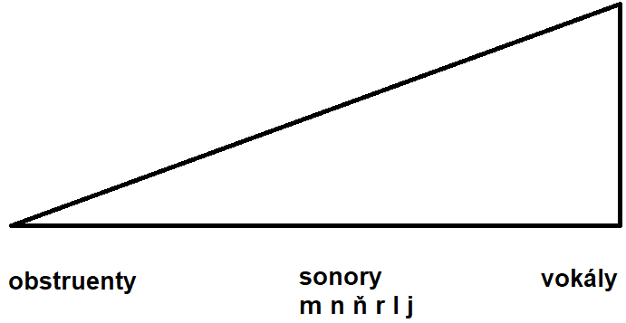
klasifikace konsonantů

Slide 25
klasifikace hlásek: cvičení
určete, zda se jedná o vokál či konsonant
určete, o jaký typ konsonantu se jedná z hlediska míry sonority
j c š d
x g ř ʒ
a e p t
f l ž b
v m k au̯
γ o i ň

Slide 26
klasifikace českých konsonantů
způsob tvoření (artikulace) = povaha překážky (striktury) ve výdechovém proudu při artikulaci
místo tvoření (artikulace) = kde překážka vzniká
znělost = zda hlasivky při artikulaci kmitají / jsou v klidu
+ akustické hledisko

Slide 27
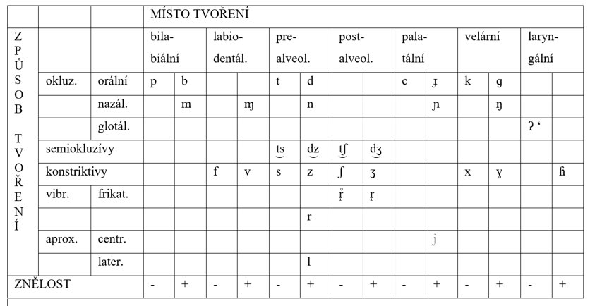
klasifikace českých konsonantů

Slide 28
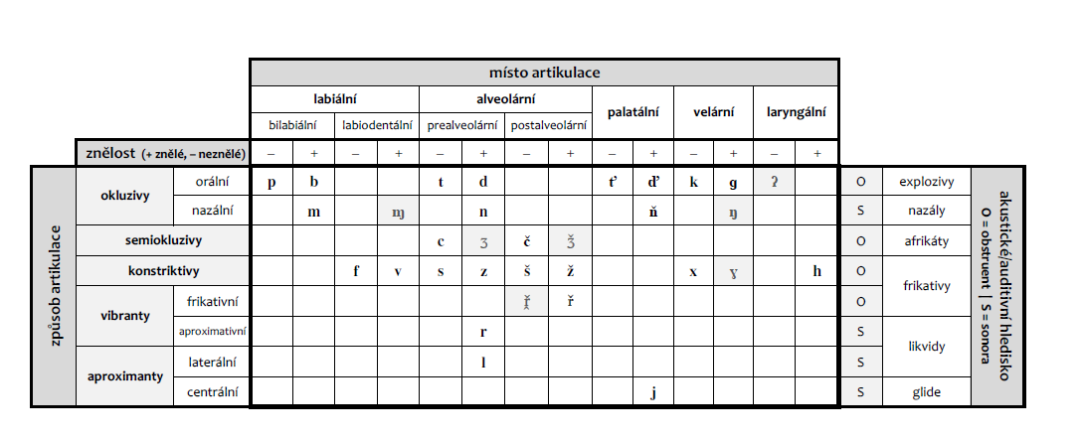
klasifikace českých konsonantů

Slide 29
IPA transkripce: konsonanty
h > ɦ
ť > c
ď > ɟ
ň > ɲ
c > t͜s
ʒ > d͜z
č > t͜ʃ
ǯ > d͜ʒ
š > ʃ
ž > ʒ
ř > r̝
ř̭ > r̝̊
ɱ
ŋ
ʔ
x
γ
p
b
m
t
d
n
k
g
f
v
s
z
r
j
l

Slide 30
klasifikace českých konsonantů: způsob artikulace
okluzivy
  p b m ɱ t d n ť ď ň k g ʔ
semiokluzivy
  c ʒ č ǯ
konstriktivy
  f v s z š ž ch γ h
vibranty
  r ř ř̭
aproximanty
  l j

Slide 31
okluzivy
p b m ɱ t d n ť ď ň k g ʔ ← česká transkripce
p b m ɱ t d n c ɟ ɲ k g ʔ ← ipa transkripce
lat. occlusio = uzavření (závěrové k.) srov. angl. close
→ vytvoření závěru → náhlé uvolnění → přetlak vzduchu → šum
z akustického hlediska: explozivy/plozivy

Slide 32
semiokluzivy
c ʒ č ǯ ← česká transkripce
t͜s d͜z t͜ʃ d͜ʒ ← ipa transkripce
lat. occlusio = uzavření, semi- = polo- (polozávěrové k.)
→ vytvoření krátkého závěru → nezruší se náhle, ale přejde v úžinu
z akustického hlediska: afrikáty

Slide 33
konstriktivy
f v s z š ž ch γ h ← česká transkripce
f v s z ʃ ʒ x γ ɦ ← ipa transkripce
lat. constringere = stahovat (úžinové k.)
konstrikce = zúžení, sevření, utažení
→ přiblížení artikulačních orgánů – nevytvoří se úplný závěr → proud procházející úžinou → třecí šum
z akustického hlediska: frikativy

Slide 34
vibranty
r ř ř̭ ← česká transkripce
r r̝ r̝̊ ← ipa transkripce
úžina + kmitání špičky jazyka (kmitavé k.)
z akustického hlediska: r̝ r̝̊ = frikativy, r = likvida

Slide 35
aproximanty
l j ← česká transkripce
l j ← ipa transkripce
přiblížení artikulačních orgánů – ne tak těsné jako u konstriktiv, ne tak volné jako u vokálů → více tónu
centrální = j ← vzduch prochází středem obvyklé dechové cesty
laterální (boková) = l ← vzduch prochází přes boky jazyka
z artikulačního hlediska: l = sonora, j = glide (klouzavá hláska)

Slide 36
klasifikace hlásek: cvičení
j
x
a
f
v
g

Slide 37
klasifikace hlásek: cvičení
j ← A
x
a
f
v
g

Slide 38
klasifikace hlásek: cvičení
j ← A
x ← K
a
f
v
g

Slide 39
klasifikace hlásek: cvičení
j ← A
x ← K
a ← vokál střední nízký
f
v
g

Slide 40
klasifikace hlásek: cvičení
j ← A
x ← K
a ← vokál střední nízký
f ← K
v
g

Slide 41
klasifikace hlásek: cvičení
j ← A
x ← K
a ← vokál střední nízký
f ← K
v ← K
g

Slide 42
klasifikace hlásek: cvičení
j ← A
x ← K
a ← vokál střední nízký
f ← K
v ← K
g ← O

Slide 43
klasifikace hlásek: cvičení
c > t͜s
γ
e > ɛ
l
m
o

Slide 44
klasifikace hlásek: cvičení
c > t͜s ← S
γ
e > ɛ
l
m
o

Slide 45
klasifikace hlásek: cvičení
c > t͜s ← S
γ ← K
e > ɛ
l
m
o

Slide 46
klasifikace hlásek: cvičení
c > t͜s ← S
γ ← K
e > ɛ ← vokál středový přední
l
m
o

Slide 47
klasifikace hlásek: cvičení
c > t͜s ← S
γ ← K
e > ɛ ← vokál středový přední
l ← A
m
o

Slide 48
klasifikace hlásek: cvičení
c > t͜s ← S
γ ← K
e > ɛ ← vokál středový přední
l ← A
m ← O
o

Slide 49
klasifikace hlásek: cvičení
c > t͜s ← S
γ ← K
e > ɛ ← vokál středový přední
l ← A
m ← O
o ← vokál středový zadní

Slide 50
klasifikace hlásek: cvičení
š > ʃ
ř > r̝
p
ž > ʒ
k
i

Slide 51
klasifikace hlásek: cvičení
š > ʃ ← K
ř > r̝
p
ž > ʒ
k
i

Slide 52
klasifikace hlásek: cvičení
š > ʃ ← K
ř > r̝ ← V
p
ž > ʒ
k
i

Slide 53
klasifikace hlásek: cvičení
š > ʃ ← K
ř > r̝ ← V
p ← O
ž > ʒ
k
i

Slide 54
klasifikace hlásek: cvičení
š > ʃ ← K
ř > r̝ ← V
p ← O
ž > ʒ ← K
k
i

Slide 55
klasifikace hlásek: cvičení
š > ʃ ← K
ř > r̝ ← V
p ← O
ž > ʒ ← K
k ← O
i

Slide 56
klasifikace hlásek: cvičení
š > ʃ ← K
ř > r̝ ← V
p ← O
ž > ʒ ← K
k ← O
i ← vokál přední vysoký

Slide 57
klasifikace hlásek: cvičení
d
ʒ > d͜z
t
b
au̯
ň > ɲ

Slide 58
klasifikace hlásek: cvičení
d ← O
ʒ > d͜z
t
b
au̯
ň > ɲ

Slide 59
klasifikace hlásek: cvičení
d ← O
ʒ > d͜z ← S
t
b
au̯
ň > ɲ

Slide 60
klasifikace hlásek: cvičení
d ← O
ʒ > d͜z ← S
t ← O
b
au̯
ň > ɲ

Slide 61
klasifikace hlásek: cvičení
d ← O
ʒ > d͜z ← S
t ← O
b ← O
au̯
ň > ɲ

Slide 62
klasifikace hlásek: cvičení
d ← O
ʒ > d͜z ← S
t ← O
b ← O
au̯ ← vokál diftong
ň > ɲ

Slide 63
klasifikace hlásek: cvičení
d ← O
ʒ > d͜z ← S
t ← O
b ← O
au̯ ← vokál diftong
ň > ɲ ← O

Slide 64
klasifikace hlásek: cvičení
h > ɦ
r
ř̭ > r̝̊
ť > c
z
ď > ɟ

Slide 65
klasifikace hlásek: cvičení
h > ɦ ← K
r
ř̭ > r̝̊
ť > c
z
ď > ɟ

Slide 66
klasifikace hlásek: cvičení
h > ɦ ← K
r ← V
ř̭ > r̝̊
ť > c
z
ď > ɟ

Slide 67
klasifikace hlásek: cvičení
h > ɦ ← K
r ← V
ř̭ > r̝̊ ← V
ť > c
z
ď > ɟ

Slide 68
klasifikace hlásek: cvičení
h > ɦ ← K
r ← V
ř̭ > r̝̊ ← V
ť > c ← O
z
ď > ɟ

Slide 69
klasifikace hlásek: cvičení
h > ɦ ← K
r ← V
ř̭ > r̝̊ ← V
ť > c ← O
z ← K
ď > ɟ

Slide 70
klasifikace hlásek: cvičení
h > ɦ ← K
r ← V
ř̭ > r̝̊ ← V
ť > c ← O
z ← K
ď > ɟ ← O

Slide 71
hláskové změny
asimilace
neutralizace
+ hiát
https://www.czechency.org/slovnik/ASIMILACE
https://prirucka.ujc.cas.cz/

Slide 72
asimilace
= spodoba výslovnosti souhláskových shluků
→ zjednodušení výslovnosti
a) asimilace znělosti [ňegdo], [slatki:]
b) asimilace artikulační [baŋka], [ďecki:]
  místa
  způsobu

Slide 73
1) asimilace znělosti
1) regresivní asimilace „zprava doleva“
  poslední hláska souhláskového shluku ovlivní všechny jí předcházející
2) progresivní asimilace „zleva doprava“
  první hláska souhláskového shluku ovlivní všechny po ní následující
jedinečné hlásky se asimilace neúčastní m n ň r l j
/v/ → podléhá regresivní asimilaci před neznělou/na konci slova, ale sám asimilaci nezpůsobuje
[daf se rozešel] [ďi:fči:] [fxot]

Slide 74
a) regresivní asimilace
zpětná
ortoepická
četba [čedba] t ← b
kdo [gdo] k ← d
všech [fšex] v ← š
lebka [lepka] b ← k
!!! květina → [kvjeťina] [kfjeťina] ← za v není neznělá ani konec slova

Slide 75
b) progresivní asimilace
postupná
většinou neortoepická
možné dubletní tvary u s + h na začátku slovotvorného základu
shoda → [sxoda] i [zhoda]
na shledanou → [nasxledanou̯] i [nazhledanou̯]
!!! neplatí pro slova: shůry, shora, shluk, shluknout se ← jen regresivní a.
!!! neplatí pro mezislovních spojení ← jen regresivní a.
s hostem [zhostem] přines ho [přinezho]

Slide 76
rozhraní slov
u párových souhlásek → asimilace i u dvou po sobě jdoucích slov (jde přes grafickou mezeru)
[pod dubem] [za:kaz zbraňi:] [na:ž bit] [na:š pes]
u nepárových (jedinečných) souhlásek → 2 možnosti
  a) jednoslabičné předložky končící párovou před jedinečnou souhláskou → na konci se vysloví znělá párová
  [bez radosti] [nad javorem] [přez let]
  b) ostatní kontexty → na konci se vysloví neznělá = neutralizace
  [moc let] [pjet raku:] [lof jelenu:] [hoť lano] [aš naprší:]

Slide 77
2) artikulační asimilace místa
vzájemné přizpůsobení souhlásek tvořených na jiném místě
nk/ng [baŋka] [taŋgo]
mv/mf [traɱvaj] [koɱfort]

Slide 78
3) artikulační asimilace způsobu
vzájemné přizpůsobení souhlásek tvořených jiným způsobem
neasimilovaná podoba – teoreticky možná, ale pociťována příznakově, strojeně, nepřirozeně
  [ďetski:], [kratši:], [lidski:], [řidši:]
ts/ds, tš/dš [ďecki:], [licki:], [krači:], [řiči:]
dz/dž [poʒim], [poʒemňi:], [biǯofski:]
slavnostně i [podzim], [podzemňi:], [biodžfski:]

Slide 79
3) artikulační asimilace způsobu
neasimilovaně na hranici předpona-kořen + na hranici slov
  platí i pro předložky nad, od, před, pod
[dostat se] dostat se
[medvjet seďel] medvěd seděl
[na:rot ši:li:] národ šílí
[ʔot sedmi] od sedmi
[př̭iznat si] přiznat si
[př̭etseda] předseda
[ʔotsou̯ďit] odsoudit
[pot skalou̯] pod skalou

Slide 80
neutralizace
= ztráta znělosti
primárně na konci slov
+ uvnitř slova před rázem nadužívat [natʔuži:vat] [fʔoku]
!!! znělostní asimilace i přes hranice slov
= 1 mluvní takt (předložky, klitika, jednoslabičná slova vedle sebe)
pod→ [pot] x pod dubem → [ˈpoddubem]
náš → [na:š] x náš byt → [ˈna:žbit]

Slide 81
hiát
= šev mezi dvěma bezprostředně za sebou následujícími samohláskami, které patří k různým slabikám
do tohoto švu se někdy vkládají tzv. hiátové souhlásky
filozofie [filozofije] Marie [marije]
médium [me:dijum] opium [opijum]

Slide 82
hláskové změny: cvičení

Slide 83
pravopisné cvičení
https://www.pravopisne.cz/pravopisna-cviceni/psani-bebje-vevje/obt/stredni-skola/typ/doplnovacka/

